Slide 1
تطبيقات طرق تدريس
المنازلات الفردية
ا.م.د/هيثم زلط
دكتور / حاتم محمد حسني

Slide 2
المحاضرة التاسعة
القواعد الأساسية لتعليم المهارات الحركية

Slide 3
يوجد مجموعة من القواعد التي يجب مراعاتها
عند تعليم المهارات الحركية
والتي تتلخص فيما يلي

Slide 4
1- التدرج من المعلوم إلي المجهول
إن المعلومة الجديدة التي يقدمها المعلم للتلاميذ تكون غير معروفة لديهم لذا فهي لا تجذب انتباه التلاميذ ولا تثير حماسهم إلا إذا ربطت هذه بالمعلومات القديمة التي يعرفها التلاميذ من قبل، فمثلا يبدأ المعلم بمهارة معروفة لدي التلاميذ ثم التدرج إلي المهارة الجديدة

Slide 5

مثال : أن يبدأ بالدحرجة الأمامية المتكورة قبل أن يبدأ بتعليم السقطة الأمامية الدائرية.

Slide 6
2- التدرج من السهل إلي الصعب
وهو أن يقوم المعلم بطرح معلومة سهلة سبق دراستها في درس سابق أو سبق للتلميذ التعرف عليها ، فمثلا يبدأ المعلم بتعليم الحركة بصورة مبسطة ثم يتناول الأكثر تطورا .

Slide 7
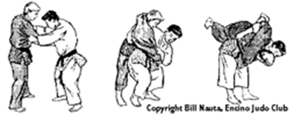
مثال : أن يتعلم مهارات الرمي مع منافس سلبي ثم التدرج في قوة المنافس ثم تدريب مثل البطولات.

Slide 8
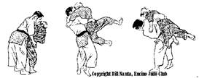
3- التدرج من البسيط إلي المركب
أي أن الخبرة يجب أن تبسط عند بدا تعليمها ثم يبدأ بالخبرة الأكثر تعقيدا .
مثال : أن يتم تعليم المهارات كل مهارة علي حدا ثم بعد ذلك تركيب تلك المهارات معا ( أداء مهارة او جوشي ثم أداء الدفاع بمهارة عكسية )

Slide 9
4- التدرج من الجزيئيات إلي الكليات
ومعني ذلك أن نبدأ بتناول الجزيئيات حتى تصل إلي الكليات في تعليم المهارة الحركية مثل البداية بتعليم أجزاء المهارة الحركية كل جزء علي حدة ثم التواصل بين هذه الأجزاء حتى تؤدي المهارة الحركية ككل.

Slide 10
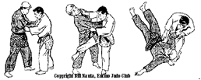
مثال : عند تعليم كل مهارة يتم شرح الثلاث أجزاء المكونة لها ثم بعد ذلك يؤدي المتعلم المهارة كلها مرة واحدة

Slide 11
5- الانتقال من العملي للنظري
إن التلميذ يصبح أكثر إدراكا للخبرات التعليمية إذا ما بدا بتعرفه علي طرق الأجزاء العملي للمهارة الحركية، حينئذ يكون من السهل عليه استنتاج أو معرفة القاعدة النظرية (سيكون للتلميذ القدرة والتمكن في معرفة الأسلوب الفني لأداء احدي المهارات إذا كان قد قام بممارسة هذه المهارة الحركية وأتقنها).
مثال : يتم ذلك من خلال تدعيم المتعلم بالمعلومات النظرية عن المهارات وأيضا القانون الدولي للرياضة الجودو.

Slide 12
التطبيق العملي لوحدة تدريسية
تقوم المجموعة رقم ثمانية من الطلاب (الطالب المعلم) بتنفيذ الوحدة التعليمية الخاصة بها والتي تتناول تعليم مهارة السقطة الخلفية في رياضة الجودو.
مستغلين مجموعة من زملائهم ليقوموا بدور المتعلمين ويكون دور باقي الطلاب هو النقد لاظهار الايجابيات والسلبيات اثناء تنفيذ الوحدة التعليمية.

